Slide 1
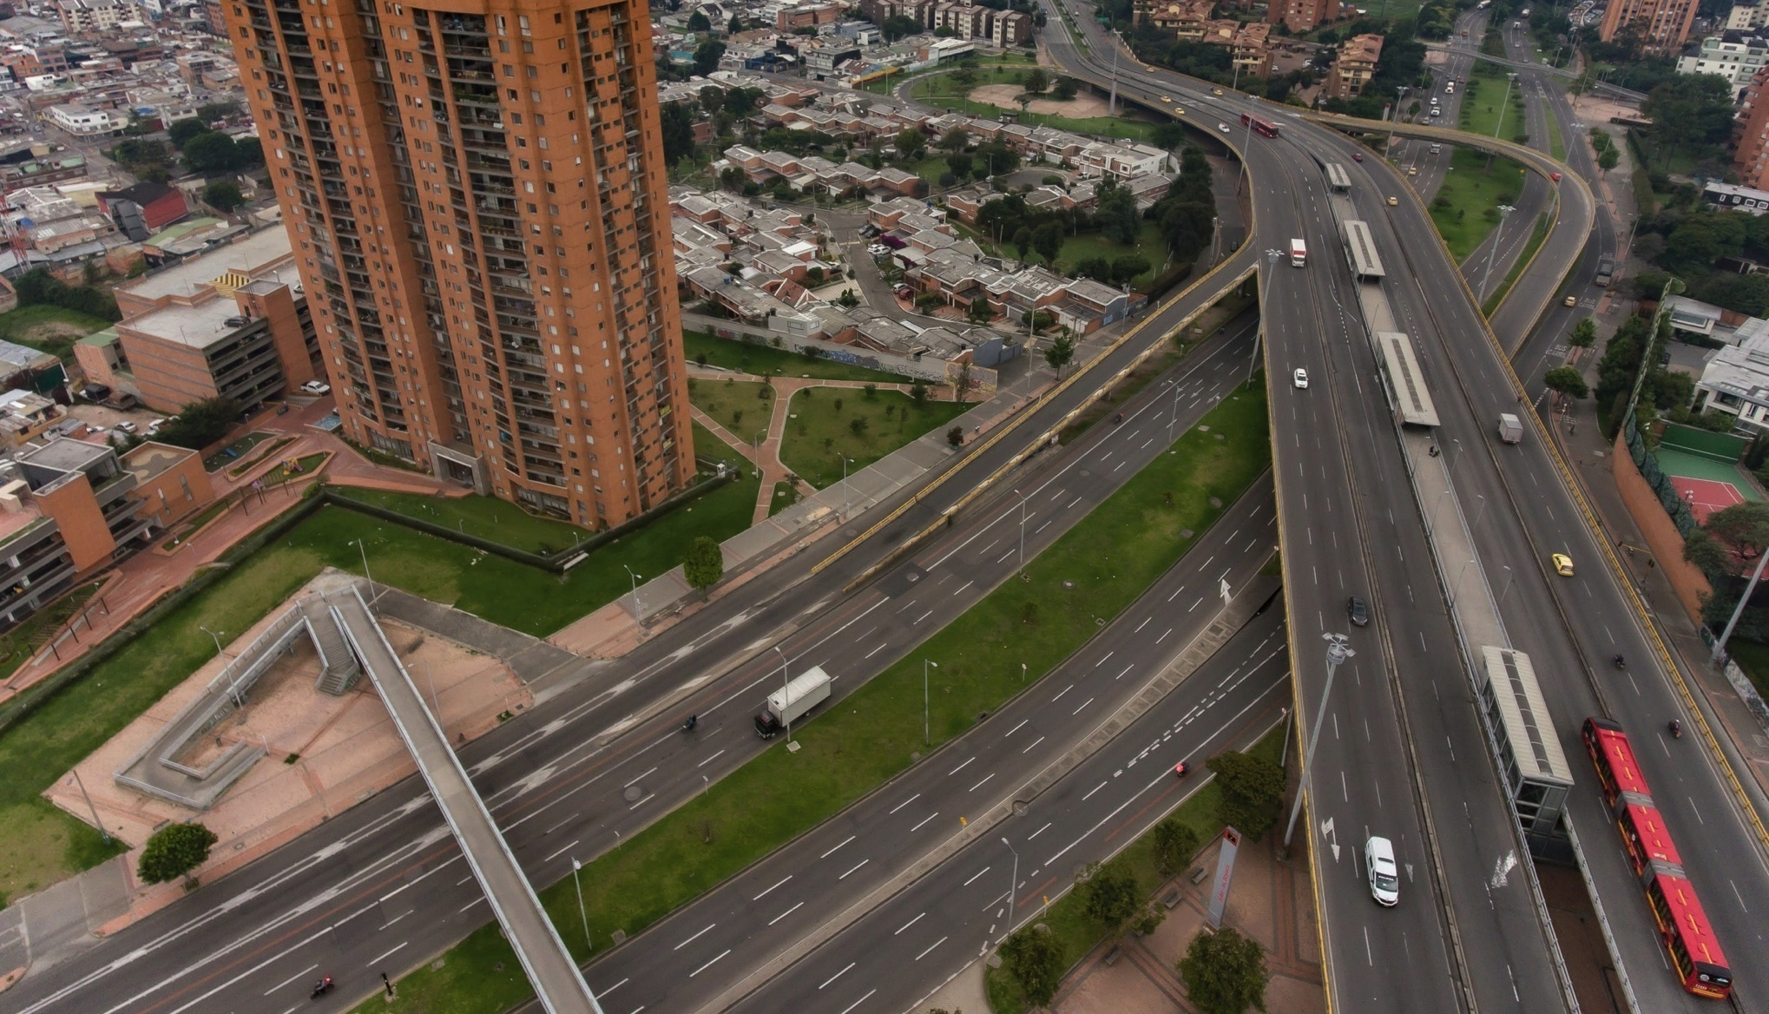



RENDICIÓN DE CUENTAS LOCALES 2022 GESTIÓN 2021
SECTOR MOVILIDAD
Localidad de Bosa

Slide 2
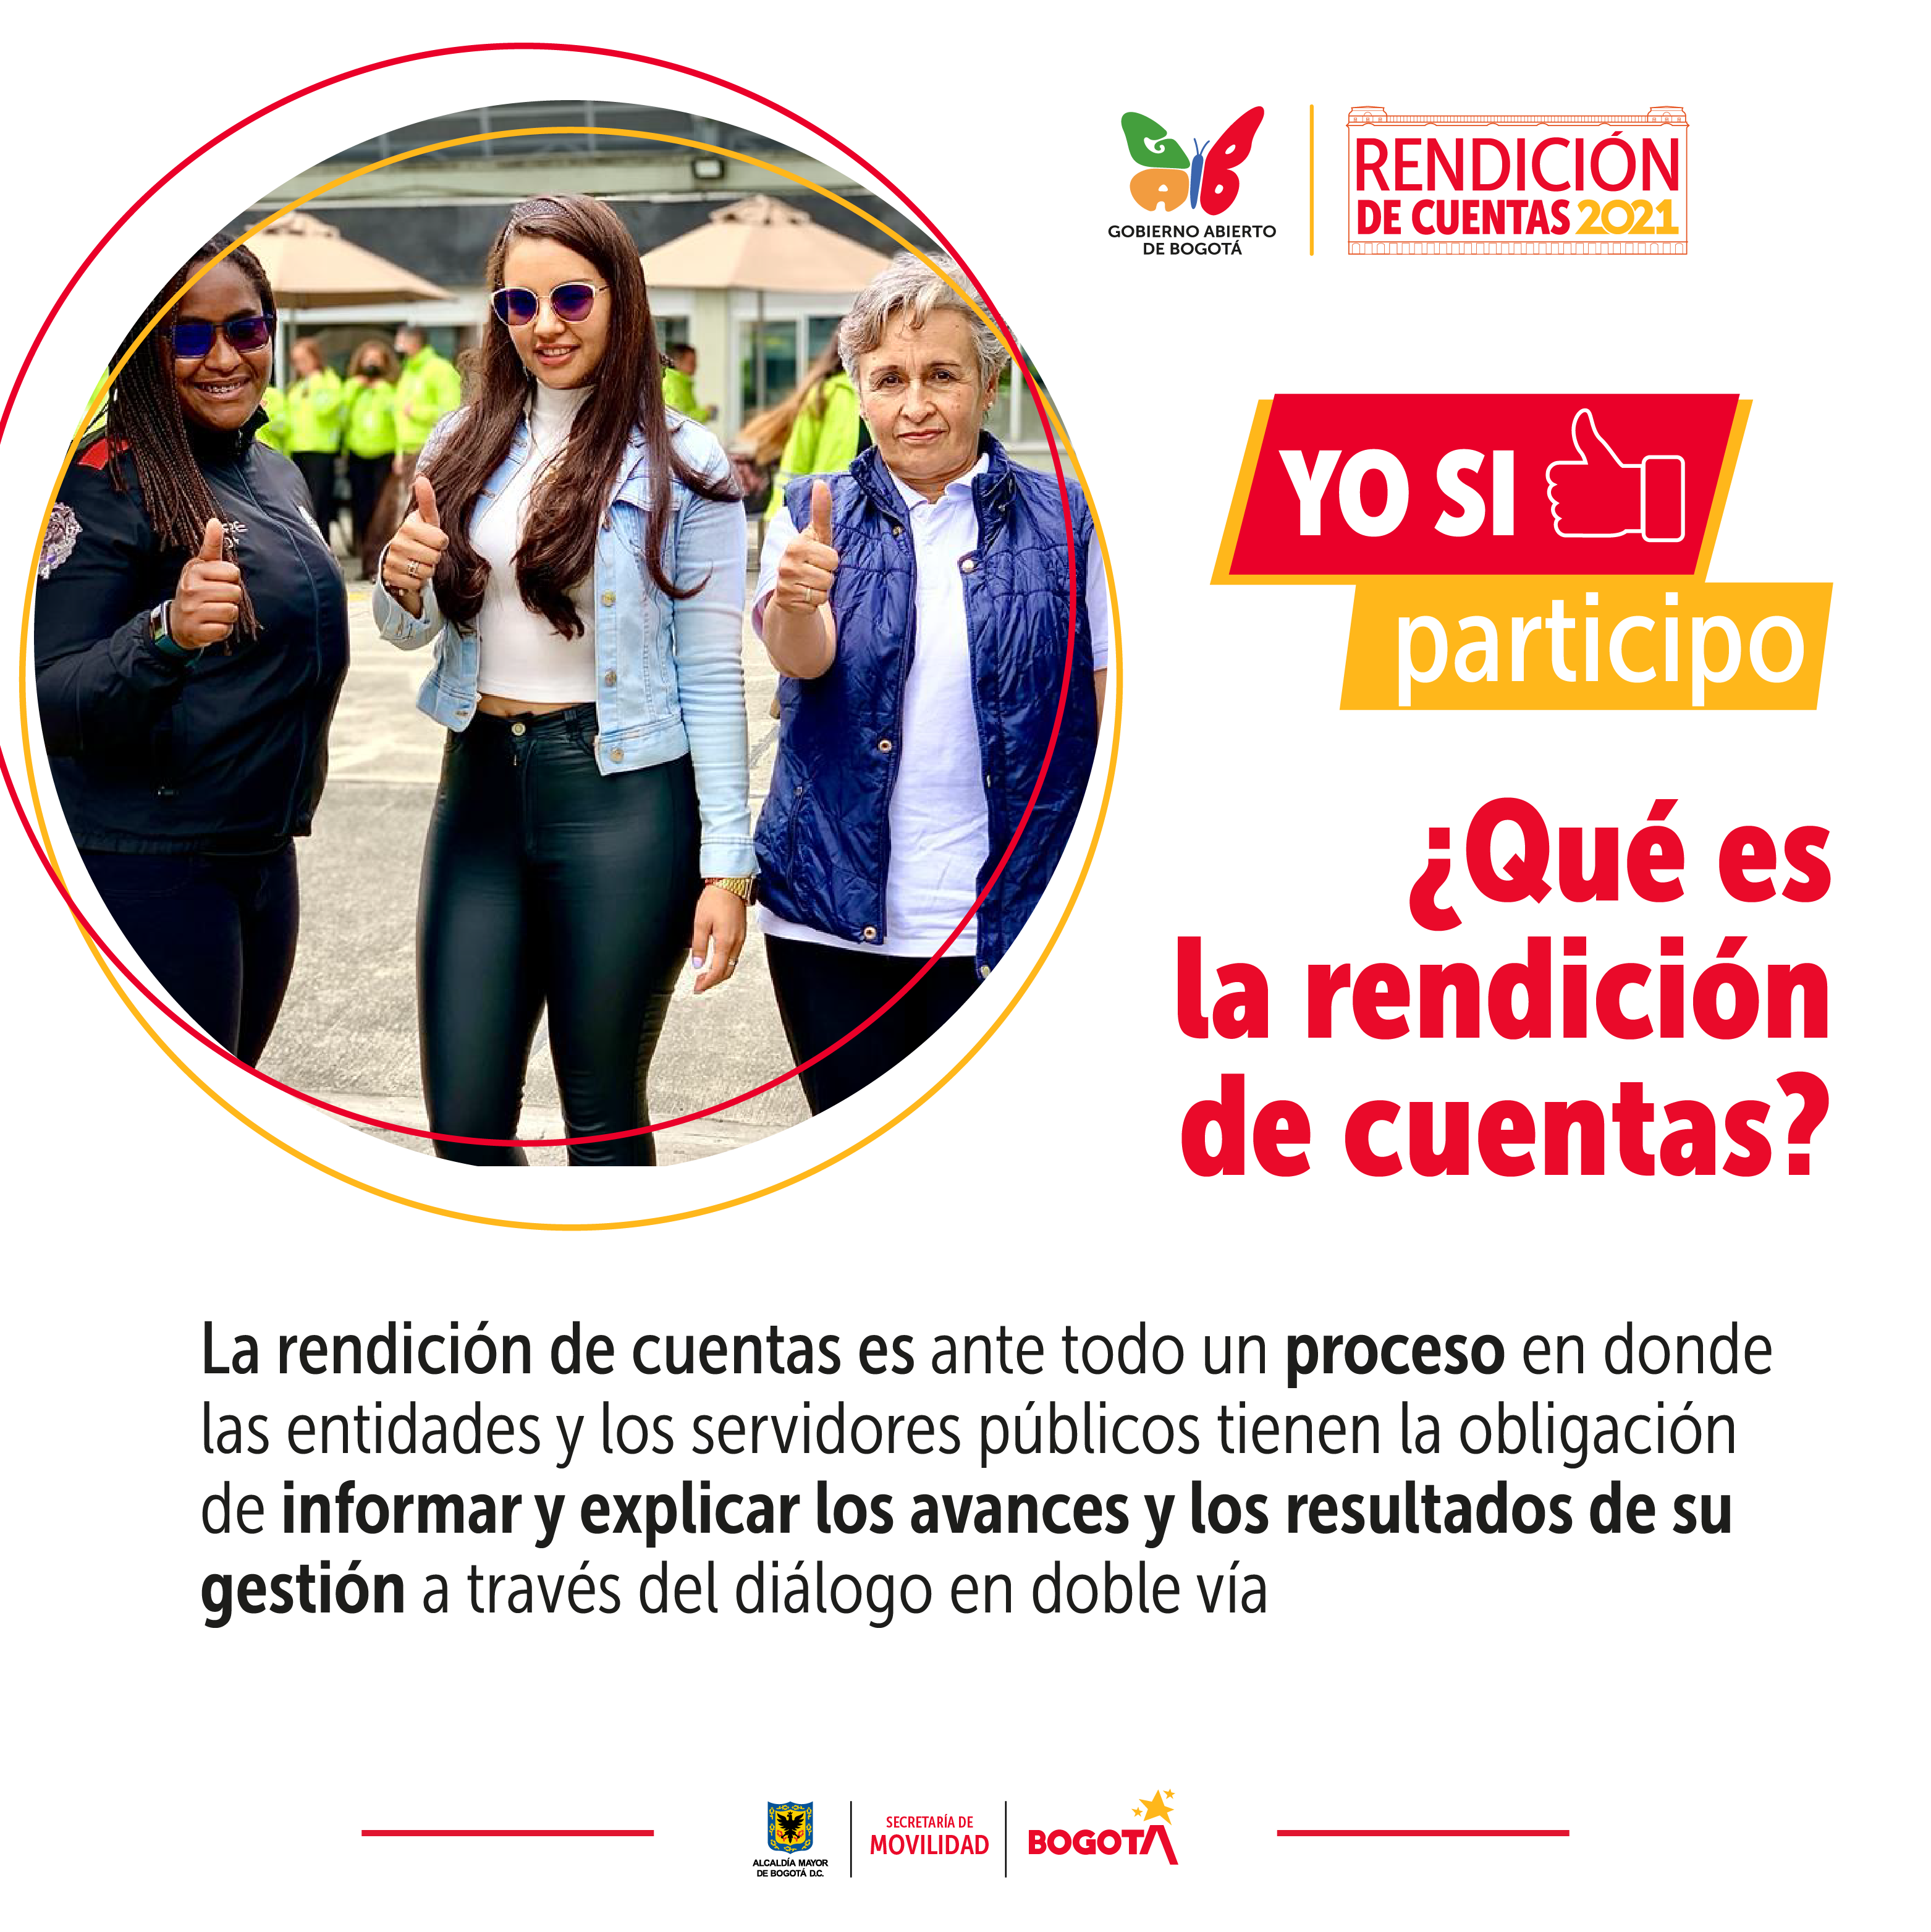
CONTENIDO
1. Inversión presupuestal
2. Al Colegio en Bici
3. Siniestralidad
4. Acciones de gestión en vía
5. Señalización
6. Semaforización
7. Control de tránsito y transporte
8. Planes de manejo de tránsito-PMT
9. Bicicleta y Peatón.
10. Acciones pedagógicas en seguridad vial y cultura ciudadana
11. Infraestructura
12. Transporte privado
13. Observatorio de Movilidad de Bogotá
14. Gestión Social

Slide 3
¿QUÉ ES LA RENDICIÓN DE CUENTAS?
“La rendición de cuentas es un proceso que busca la transparencia de la gestión de la Administración Pública, y la adopción de los principios de Buen Gobierno, eficiencia, eficacia y transparencia en todas las actuaciones del servidor público”. (Ley 1757 de 2015 artíc. 48)

Slide 4

1. Inversión presupuestal
“La Operadora Distrital de Transporte S.A.S. tiene como objeto social principal la prestación del servicio público de transporte masivo en Bogotá D.C. o su área de influencia, en sus diferentes componentes y modalidades, entre otras actividades, en las condiciones que señalen las normas vigentes, las autoridades competentes y sus estatutos.”
27 de mayo de 2021
31 de enero de 2022
Autorización de constitución de la Operadora Distrital de Transporte. Decreto 188 de 2021.
Firma otrosí No. 1
Accionista
Contratante
1 de octubre de 2021
4 de febrero de 2022
Firma acta de inicio Contrato Interadministrativo 1224 - 2021
Ente Gestor
Constitución en la Cámara de Comercio, de la Operadora Distrital de Transporte.
CTO1224 de 2021” …la explotación de la prestación del servicio público de transporte terrestre, automotor, urbano, masivo de pasajeros del SITP en su componente zonal para la Unidad Funcional 8 Perdomo II en el componente de Operación de Flota”.
14 de febrero de 2022
12 de noviembre de 2021
Designación de ODT como operador de la UF8
Se firma el Contrato Interadministrativo de Concesión de la UF 8 Perdomo II con TRANSMILENIO S.A.

Slide 5
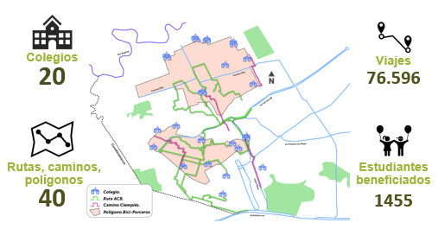
2. Al Colegio en Bici
Mejora la experiencia de viaje de niñas, niños y adolescentes en edad escolar, mediante el acompañamiento a caravanas a pie y en bici y la supervisión a polígonos por parte del personal de guías y monitores de la SDM.
ACCIONES CLAVE
Aumento en el personal operativo.
Ampliación de la operación de rutas de ACB y caminos de Ciempiés
Implementación de 2 polígonos de BiciParceros adicionales en la UPZ central.
Vinculación de un mayor número de colegios a los polígonos de BiciParceros.
Apertura de 4 caminos seguros, beneficiando a dos colegios más.
Con la proyección de expansión de Ciempiés en la localidad, se da apertura al primer colegio en la UPZ central.

Slide 6
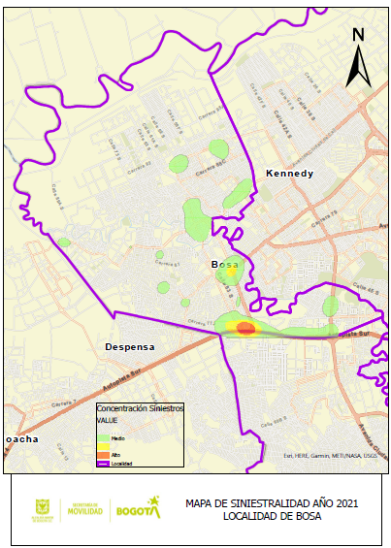
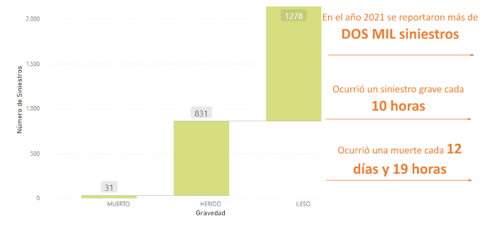
3. Siniestralidad
En el año 2021 la localidad de Bosa reportó 2140 siniestros de tránsito, de los cuales el 40% fueron siniestros graves (al menos un lesionado o víctima fatal en el siniestro).
BOSA es una de las localidades con un sobresaliente indicador de vidas salvadas por siniestros de tránsito en 2021, 6 vidas salvadas con respecto al 2019

Slide 7
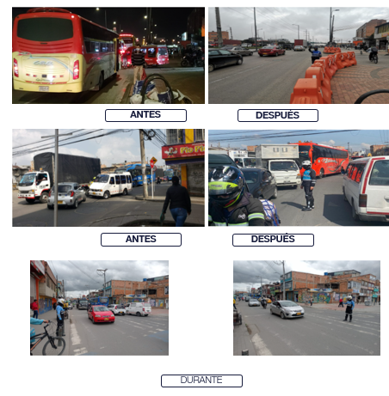
4. Acciones de gestión en vía
Cambio sentido vial calle 60 sur con Autosur
1
Objetivo: Cambio de sentido vial de la calle 60 sur. Para impedir la salida de vehículos por esta calle a la Autopista Sur, eliminar los conflictos y mejorar los tiempos de viaje saliendo de la ciudad
Calle 62 Sur con kr 86A
2
Objetivo: Gestión sobre la intersección para evitar contravía y bloqueo del sector
Calle 62 Sur con Av. Cali
3
Objetivo: Gestión en la intersección semaforizada para evitar el bloqueo de la misma y mejorar los tiempos de viaje de los actores viales sobre la Av. Cali y la Calle 62 sur

Slide 8
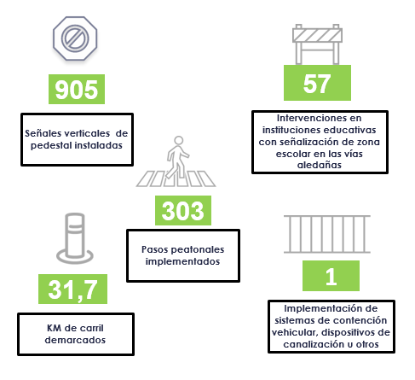
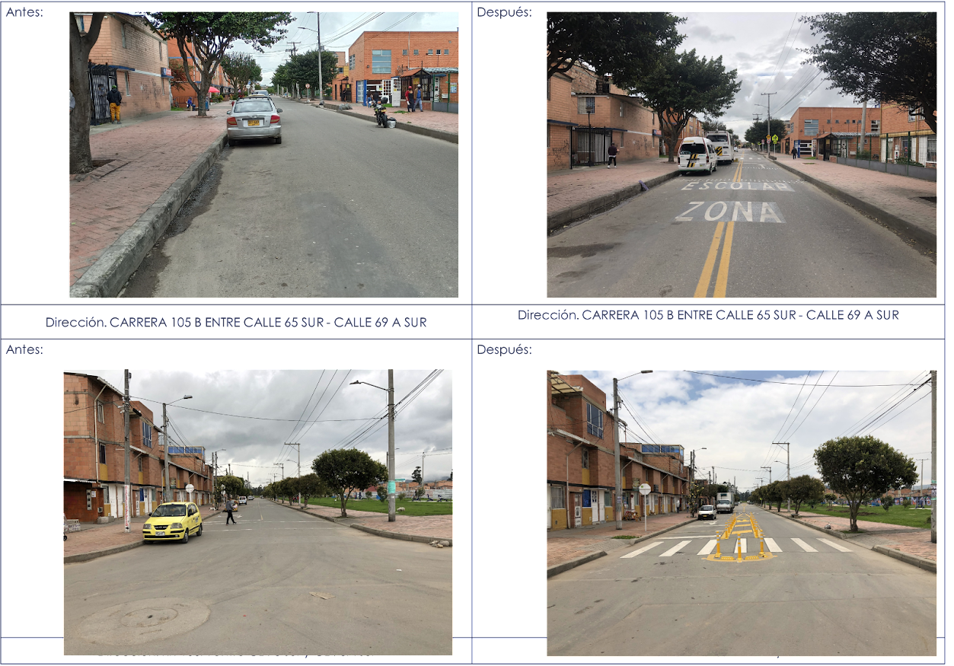
5. Señalización
Este proyecto tiene como objetivo general, mejorar las condiciones de seguridad vial, movilidad y accesibilidad para todos los usuarios de la vía, a través de las mejoras al sistema de señalización en Bogotá D.C. En Bosa durante el año 2021 se realizó lo siguiente.

Slide 9
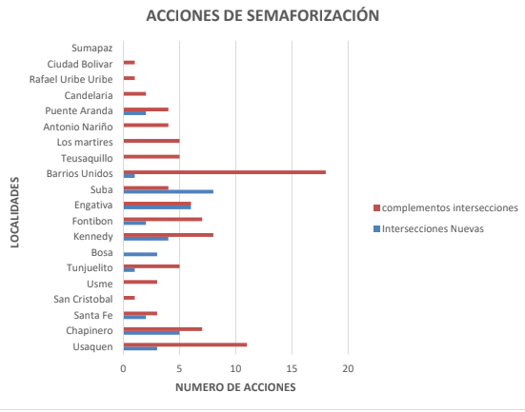
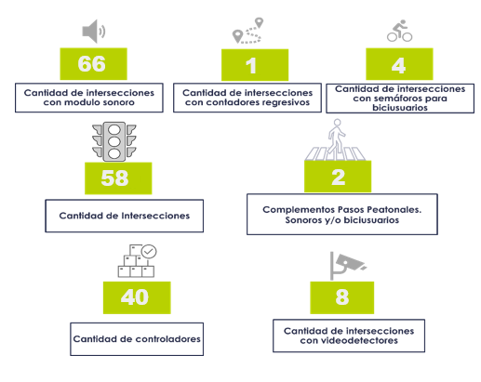
6. Semaforización
A la fecha la implementación del Sistema de Semáforos inteligente - SSI se encuentra en el 100%, el cual consta de 1538 intersecciones semaforizadas en la ciudad de Bogotá D.C. A continuación se indican para la localidad de Bosa la distribución de intersecciones semaforizadas implementadas durante la vigencia 2021.

Slide 10
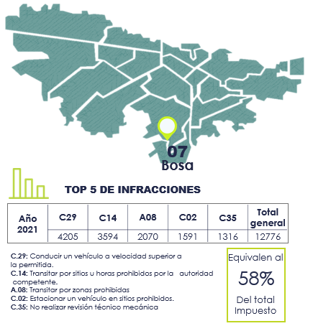
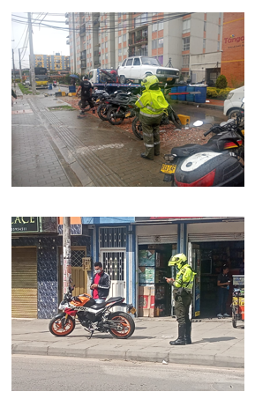
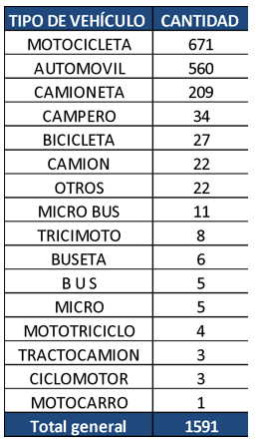
7. Control de tránsito y transporte
Para la Localidad de Bosa, en el año 2021, hubo un total de 12776 comparendos, de los cuales se comparte la información relacionada con la cantidad de comparendos por medio de imposición; la cantidad de comparendos por tipo de vehículo y el top de las cinco (5) infracciones
Comparendos de tipo C-02

Slide 11
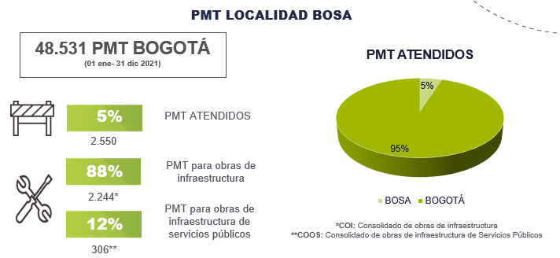
8. Planes de manejo de tránsito-PMT
Durante 2021, en la localidad de Bosa se atendieron 2.550 solicitudes de Planes de Manejo de Tránsito – PMT que equivalen al 5% del total de PMT atendidos en Bogotá. Sobre los PMT en la localidad, 88% son PMT para obras de infraestructura y 12% son PMT para obras de infraestructura de servicios públicos.

Slide 12
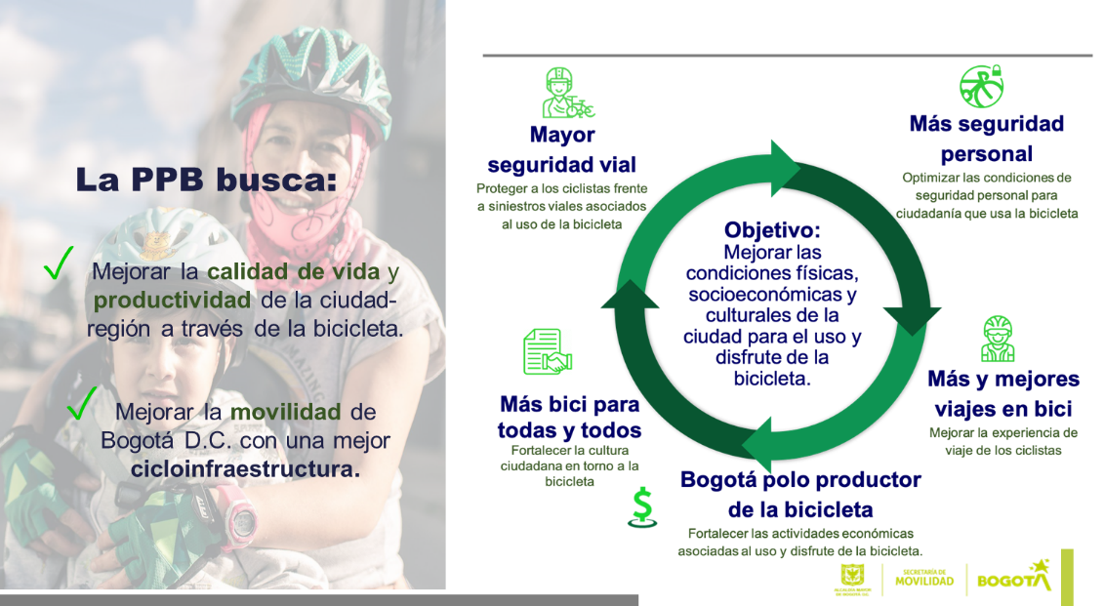
9. Bicicleta y Peatón.
En la gestión 2021 es importante resaltar el inicio de la implementación de la Política Pública de la Bicicleta y el Peatón 2021-2039 por parte de la Secretaría Distrital de Movilidad, cuyo objetivo principal es mejorar las condiciones físicas, socioeconómicas y culturales de la ciudad para el uso y disfrute de la bicicleta.
Acciones realizadas
Jornadas Registro en bici 48
35,36 Km equivalente al 5,9% de la red del Distrito.
34 IED con ciclo parqueaderos con un total de 1749 cupos

Slide 13
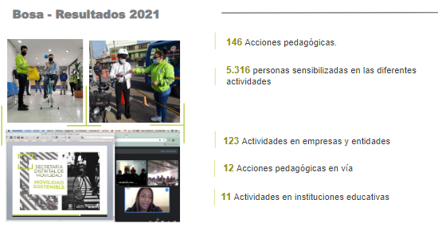
10. Acciones pedagógicas en seguridad vial y cultura ciudadana
En el año 2021, en la localidad de Bosa se desarrollaron 146 acciones pedagógicas en educación vial en las cuales participaron 5.316 personas, de las cuales 920 se identifican de género femenino y 4.087 de género masculino

Slide 14
11. Infraestructura
Esta área se encarga de formalizar el proceso de infraestructura y accesibilidad, así como fortalecer los procesos relacionados con el diseño geométrico, la estructuración del componente de estacionamientos, estudios de tránsito y auditorías en seguridad vial. A continuación se muestran los estudios de transito programados para revisión en la localidad de Bosa.
No. | PROYECTO | LOCALIDAD | TIPO DE ESTUDIO | OFICIO APROBACIÓN | FECHA
1 | EDS Bosa Central | Bosa | EDAU | Orfeo 20212242386101 | 23/04/2021
2 | PI UPI Bosa | Bosa | EDAU | Orfeo 20212246729431 | 14/12/2021
3 | Patio Alimentadores | Bosa | ET | Orfeo 20212246700461 | 6/12/2021

Slide 15
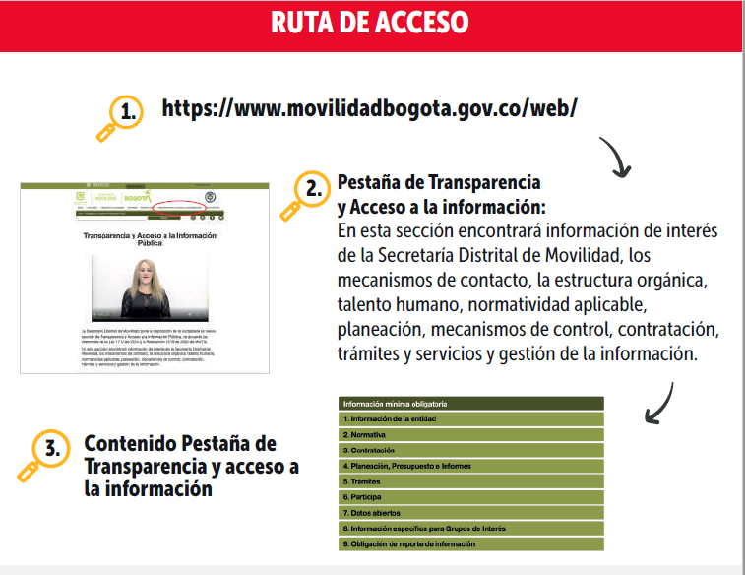
12. Transparencia
Para la Secretaría Distrital de Movilidad-SDM es fundamental la generación de mecanismos de confianza entre la ciudadanía y la institución pública, con el fin de consolidar la eficiencia del valor público y los elementos para la consolidación de un gobierno abierto y una gestión pública efectiva que facilitan el cumplimiento de los objetivos de la entidad.
CANALES DE ATENCIÓN
Canal telefónico:
Centro de Contacto de Movilidad PBX: (601) 364-94-00 opción 2 ✔ Línea 195
• Canal Virtual:
Página de la Secretaria Distrital de Movilidad: https://www.movilidadbogota.gov.co/web/sdqs
Correo Institucional: Bogotá te escucha
SuperCADE Virtual: https://supercade.bogota.gov.co/
Correo para otras peticiones y trámites: contactociudadano@movilidadbogota.gov.co
Bogotá Te Escucha https://bogota.gov.co/sdqs/
Redes Sociales:
Facebook: https://www.facebook.com /secretaríamovilidadbogota
Twitter: https://twitter.com/ SectorMovilidad
Instagram: https://www.instagram.com/ sectormovilidad/
Canal Presencial:
Ventanillas de radicación de la sede de Calle 13 y Paloquemao
En los Centros Locales de Movilidad, los cuales se encuentran ubicados en todas las Alcaldías Locales.
RED CADE de Movilidad, ubicados en los SuperCADE de 20 de Julio, Américas, Suba, Bosa y Fontibón.

Slide 16
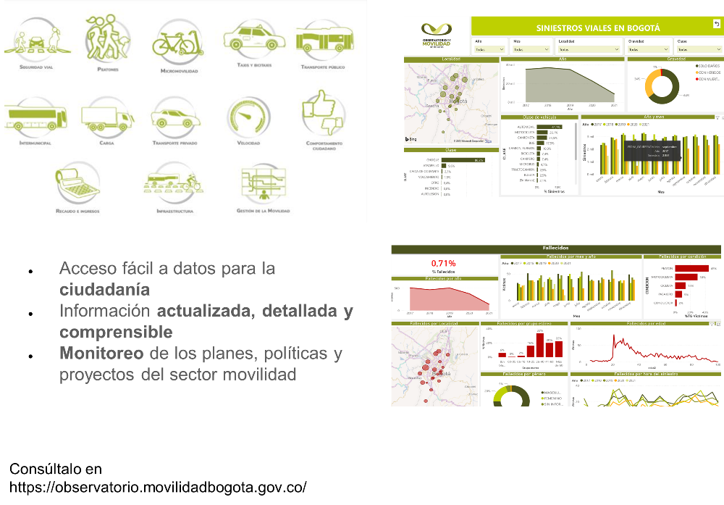
13. Observatorio de Movilidad de Bogotá
El Observatorio de Movilidad de Bogotá D.C. es un espacio web con información abierta que le permite a los ciudadanos interactuar y consultar reportes, análisis, indicadores y estadísticas sobre el comportamiento de la movilidad en la ciudad.
A través del Observatorio de Movilidad los usuarios podrán acceder a información oficial, detallada, confiable, oportuna, sencilla y de fácil acceso. ¡Muchas gracias por consultar la información oficial de la movilidad en Bogotá!

Slide 17
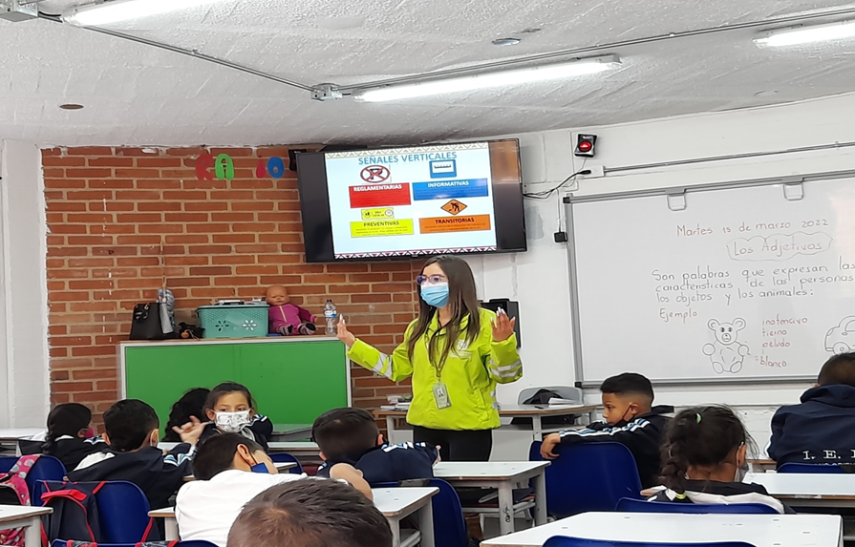
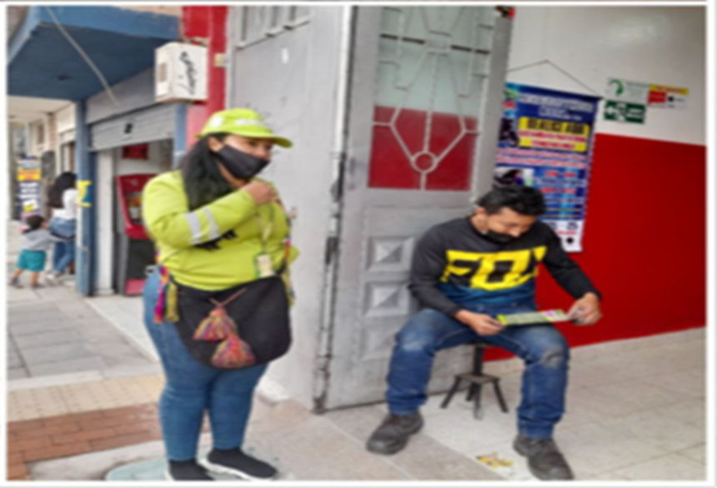
14. Gestión Social
la Oficina de Gestión Social de la SDM mediante sus Centros Locales de Movilidad-CLM, promueve la participación activa e incidente de la ciudadanía en los territorios a partir del desarrollo de diversos escenarios de participación, los cuales son generados a partir de la gestión y tramitación de solicitudes que requieran una eventual acción o implementación por parte de la SDM.
En este ejercicio también se conforman las Agendas Participativas de Trabajo, las cuales corresponden tanto al desarrollo de compromisos que facilitan los procesos de retroalimentación de la información, así como de la gestión de las solicitudes ciudadanas dentro del Sistema Distrital de Quejas y Soluciones – SDQS.

Slide 18
13. Gestión Social
Al respecto, se socializa la gestión que realizó el Centro Local de Movilidad de Bosa en el 2021:

Slide 19
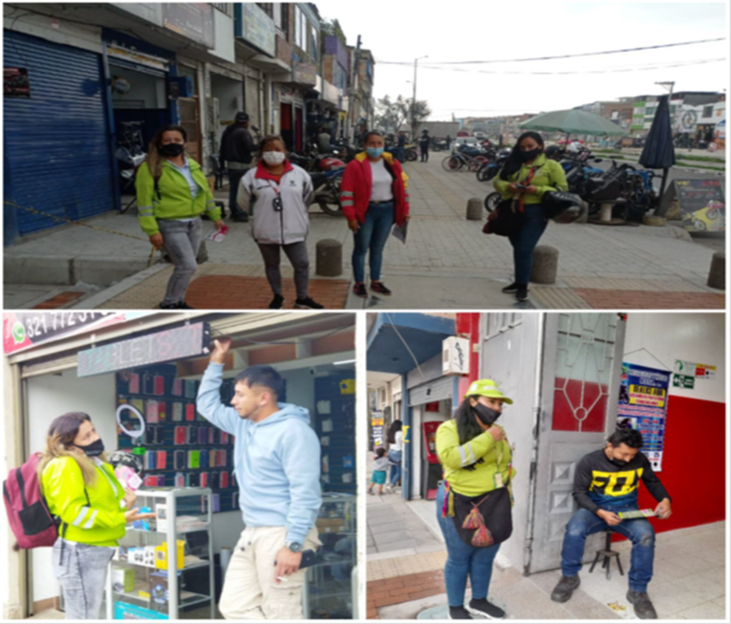
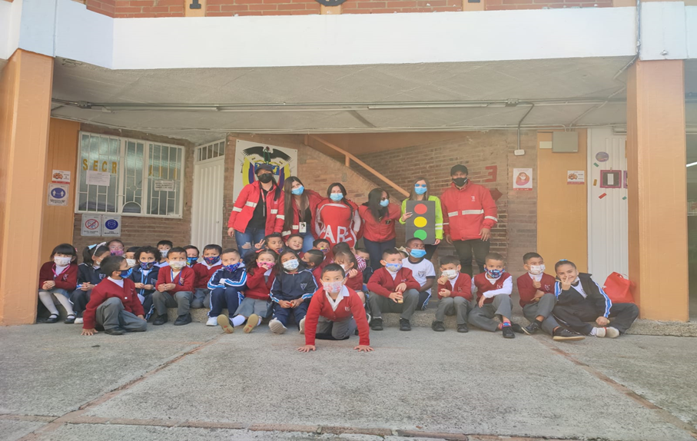
14. Gestión Social

